Slide 1

售后、服务、顾客 需求分析
lalala小组
10月18日

Slide 2

用例分析：顾客

Slide 3
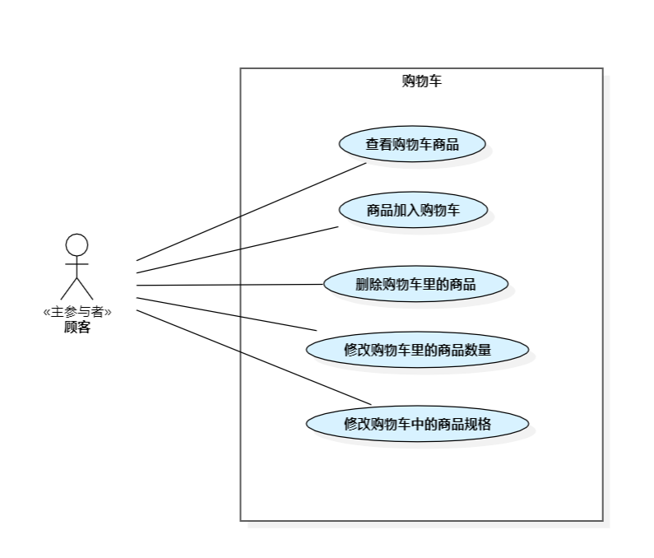
用例分析：顾客

Slide 4
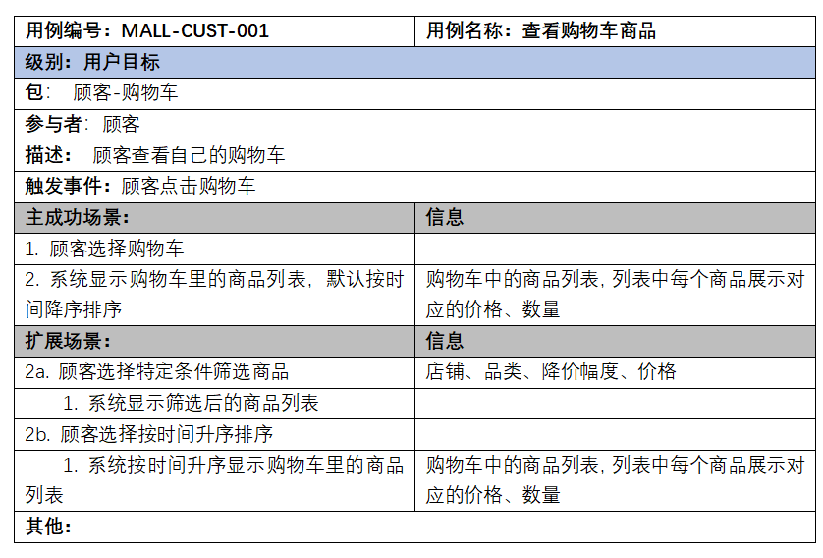
用例分析：顾客

Slide 5
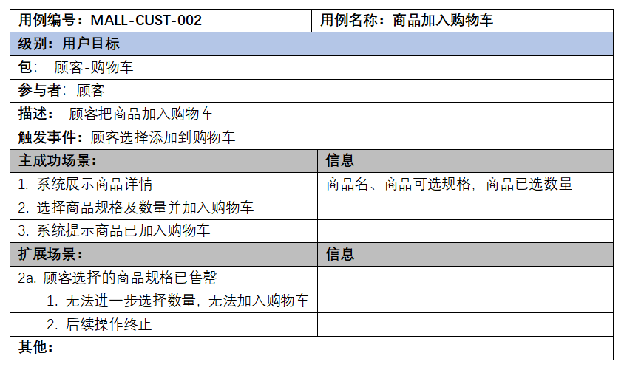
用例分析：顾客

Slide 6
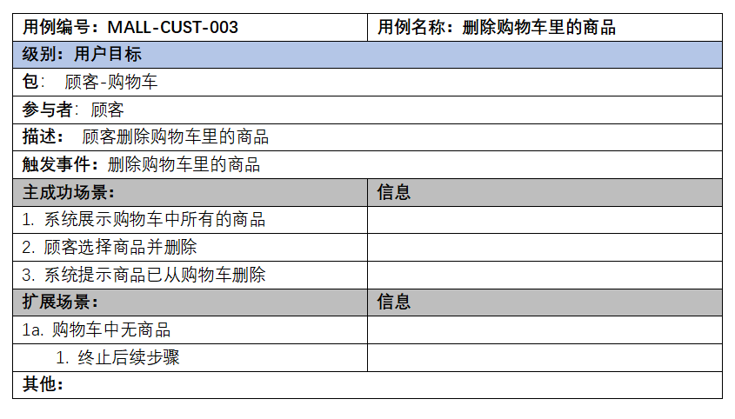
用例分析：顾客

Slide 7
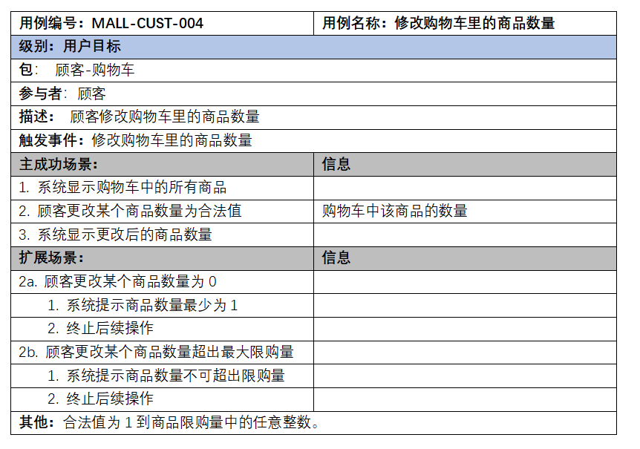
用例分析：顾客

Slide 8
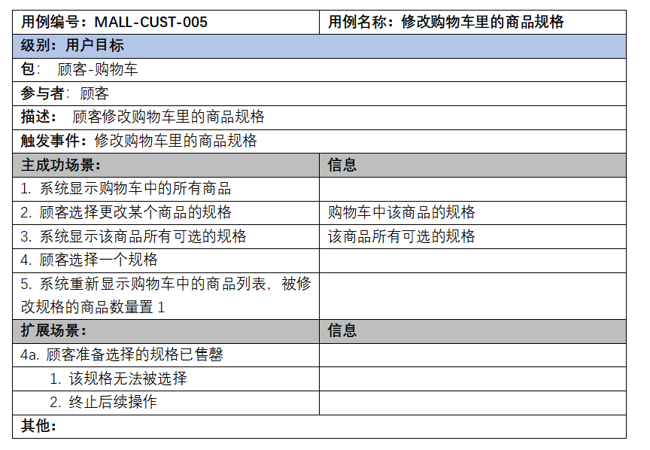
用例分析：顾客

Slide 9
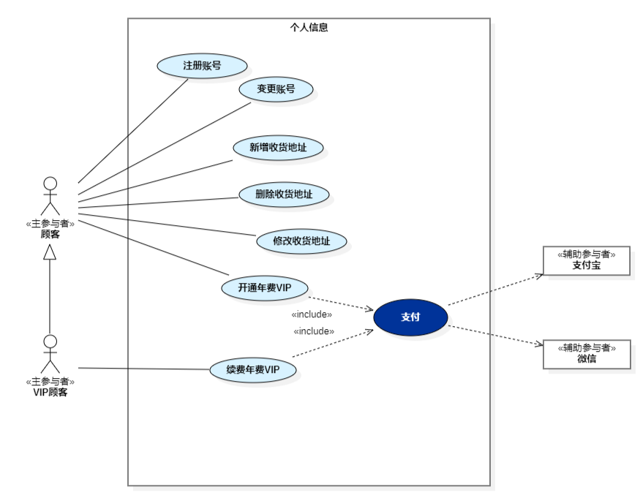
用例分析：顾客

Slide 10
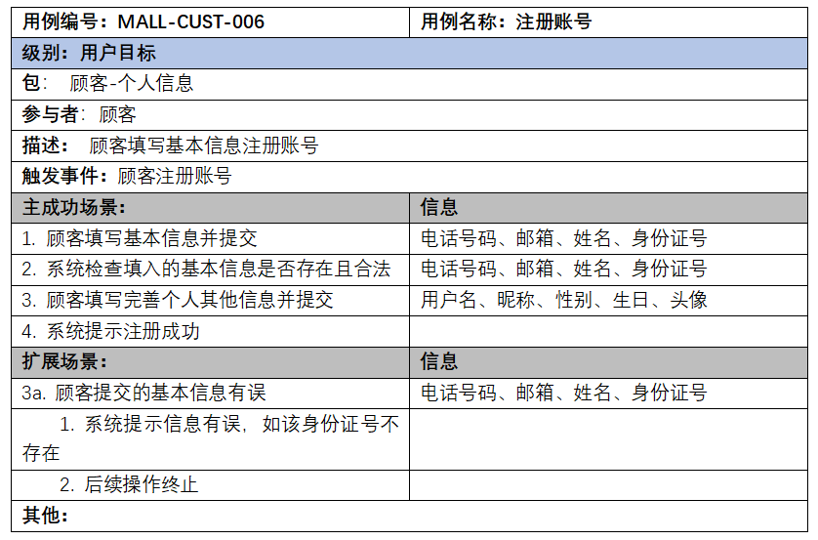
用例分析：顾客

Slide 11
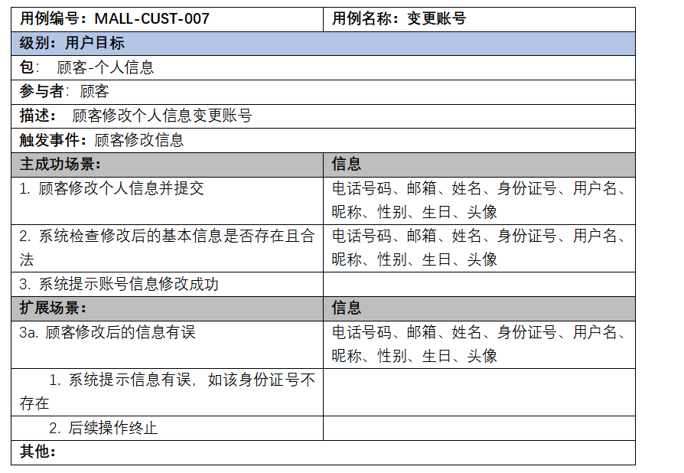
用例分析：顾客

Slide 12
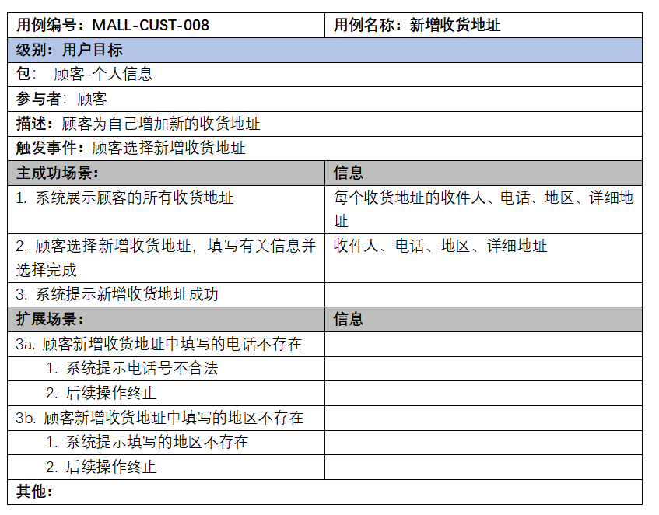
用例分析：顾客

Slide 13
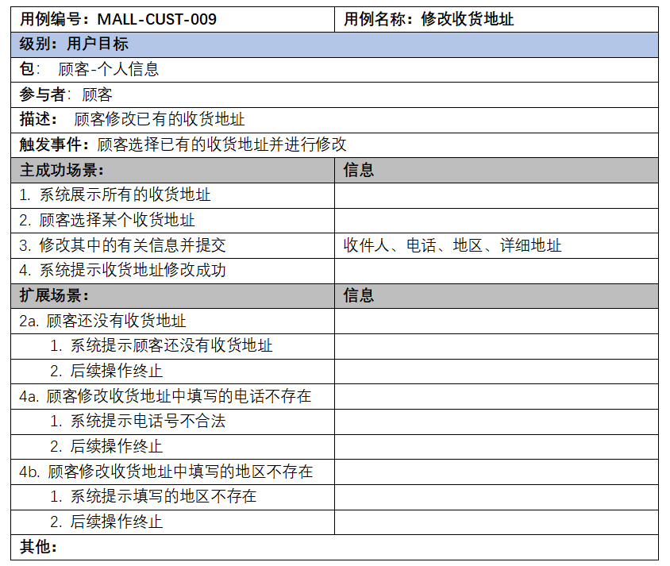
用例分析：顾客

Slide 14
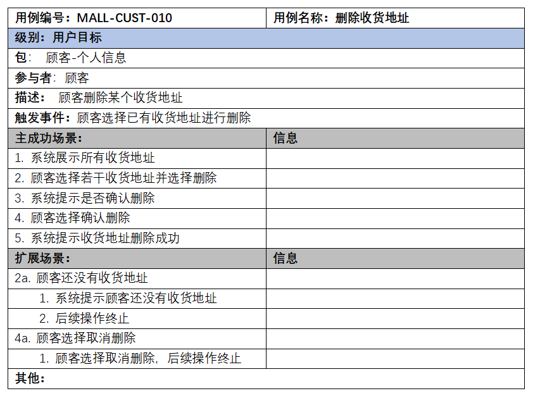
用例分析：顾客

Slide 15
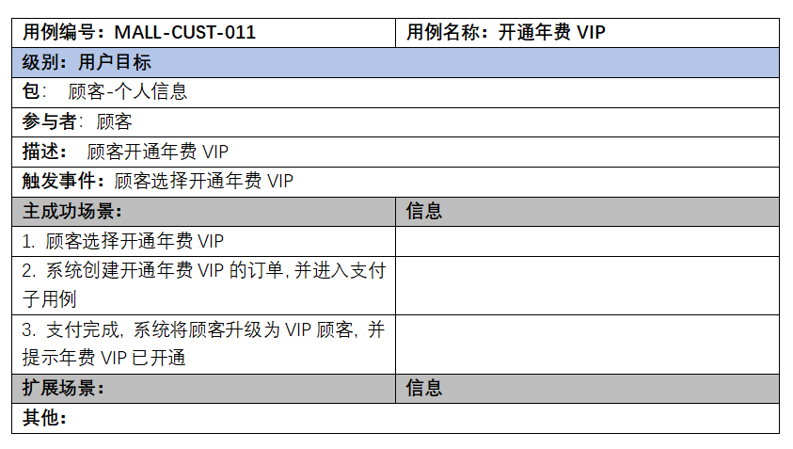
用例分析：顾客

Slide 16
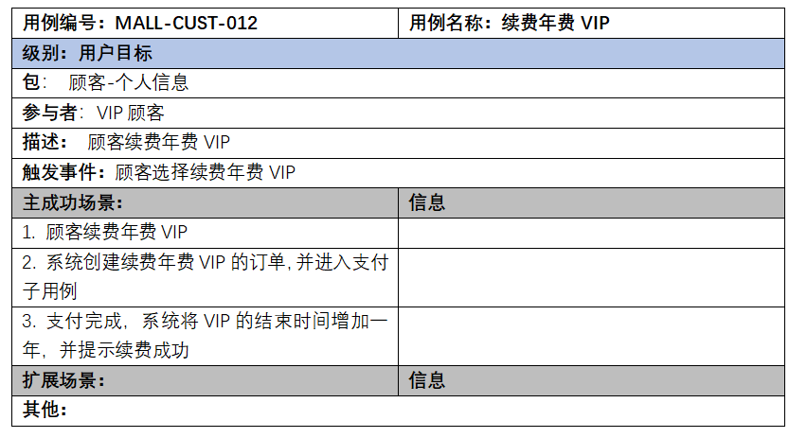
用例分析：顾客

Slide 17
用例分析：售后

Slide 18
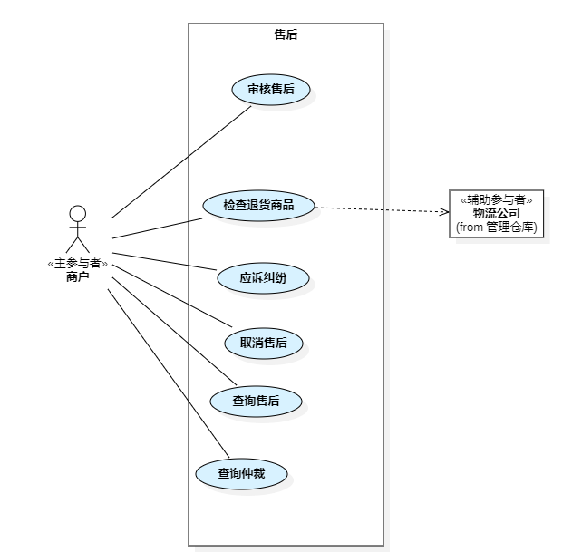
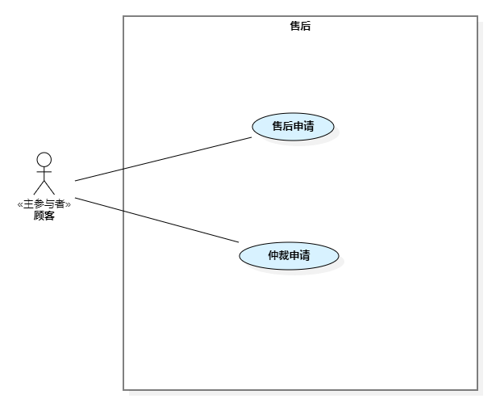
用例分析：售后

Slide 19
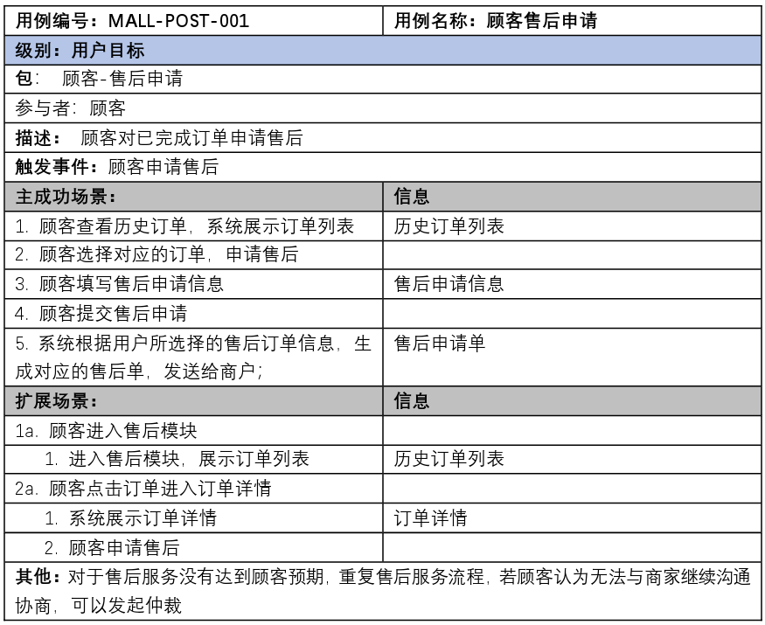
用例分析：售后

Slide 20
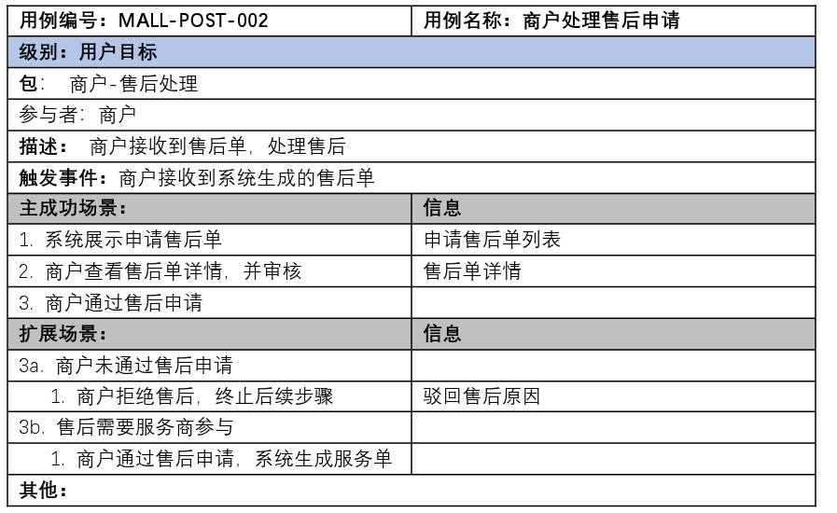
用例分析：售后

Slide 21
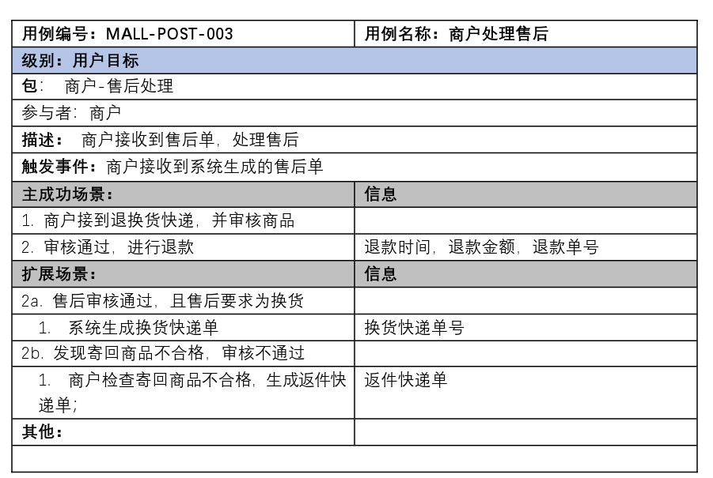
用例分析：售后

Slide 22
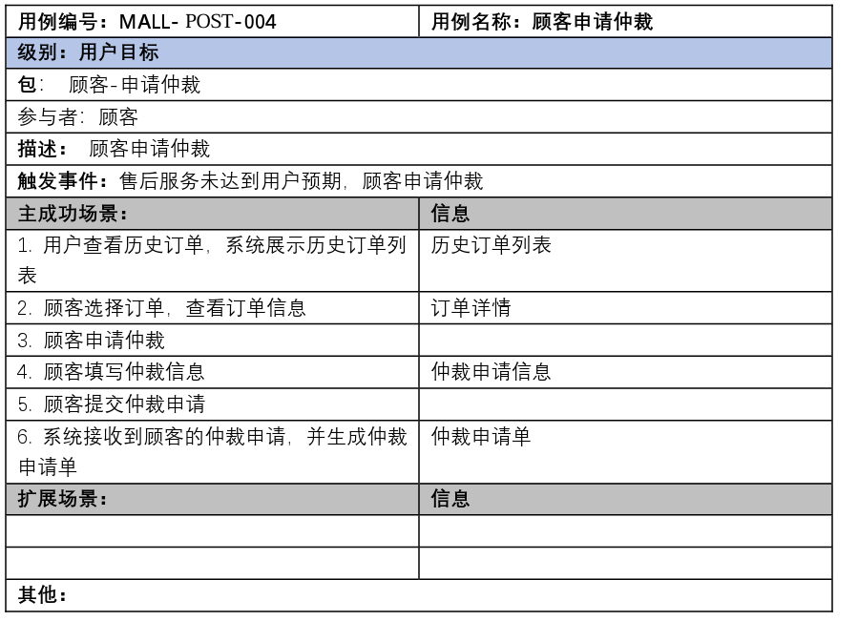
用例分析：售后

Slide 23
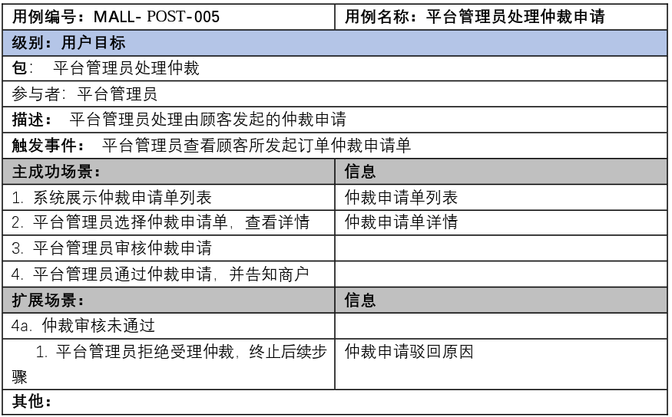
用例分析：售后

Slide 24
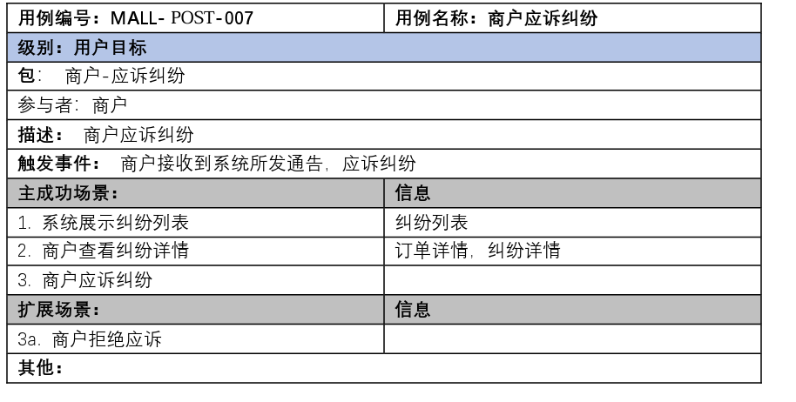
用例分析：售后

Slide 25
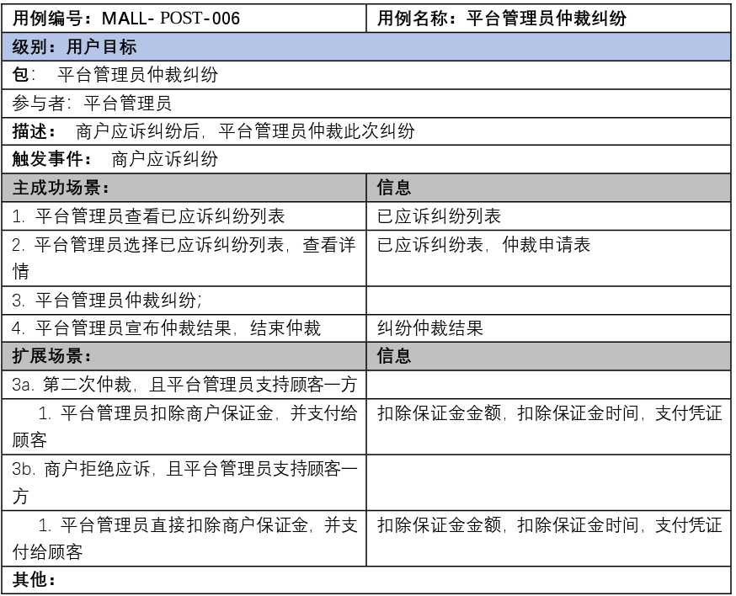
用例分析：售后
对于第三方服务商未向平台缴纳保证金，但第三方服务商与商户绑定，具有连带责任，若商户与顾客产生纠纷，平台支持顾客一方，应优先将商户的保证金支付给顾客以保证顾客的权
益，商户与第三方平台由纠纷产生的经济损失，由两者共同承担；

Slide 26
用例分析：服务

Slide 27
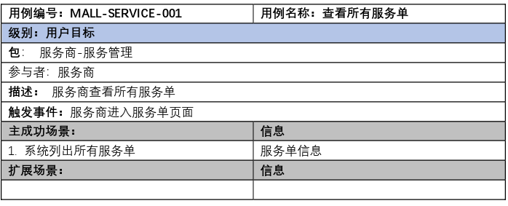
用例分析：服务

Slide 28
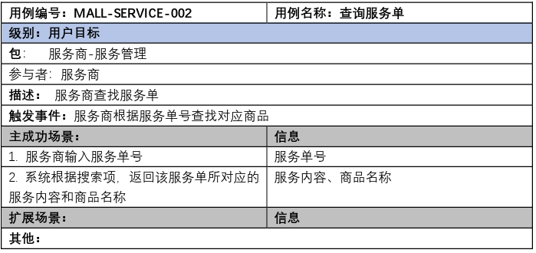
用例分析：服务

Slide 29
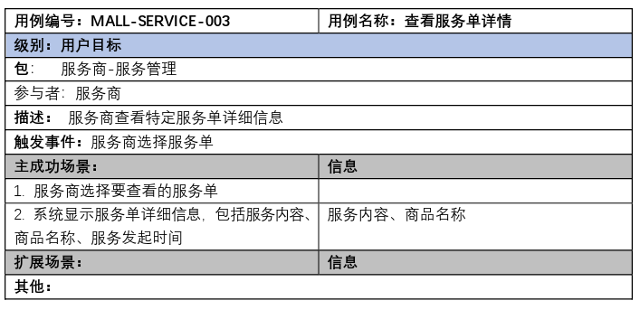
用例分析：服务

Slide 30
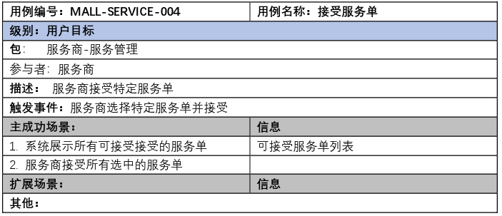
用例分析：服务

Slide 31
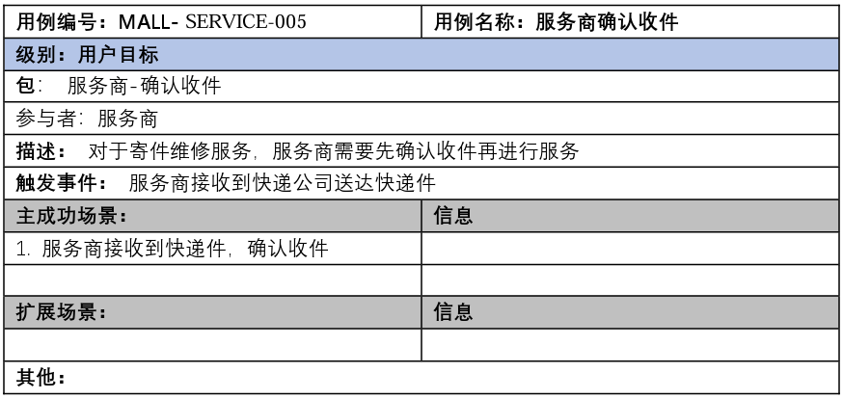
用例分析：服务

Slide 32
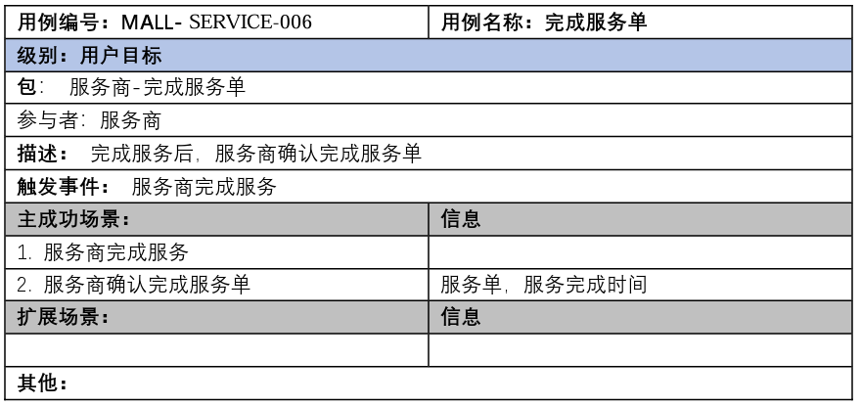
用例分析：服务

Slide 33
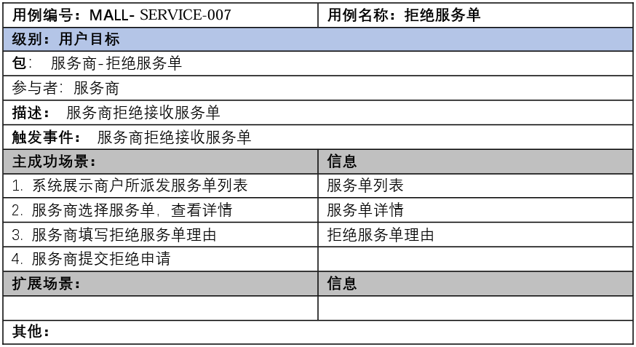
用例分析：服务

Slide 34
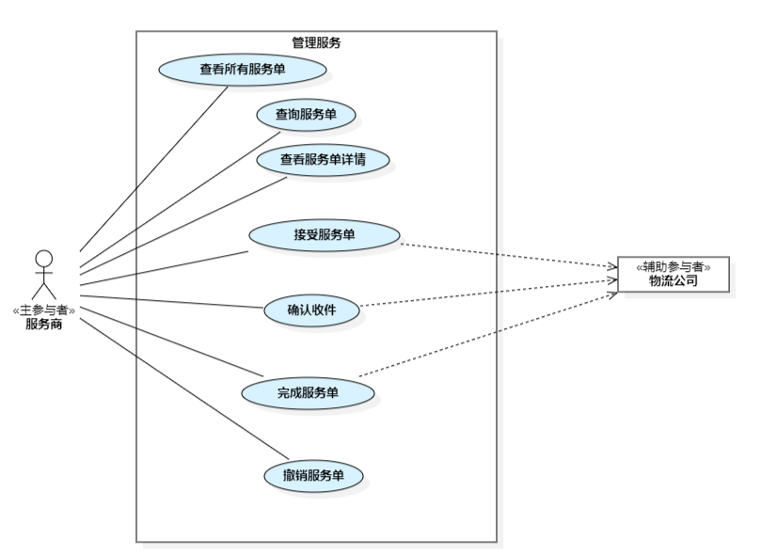
撤销操作应由服务单发起方（商户）
提出，而服务商不具有撤销的权力，故：
我们认为这里应为“拒绝服务单”

Slide 35
业务流程 & 领域模型

Slide 36
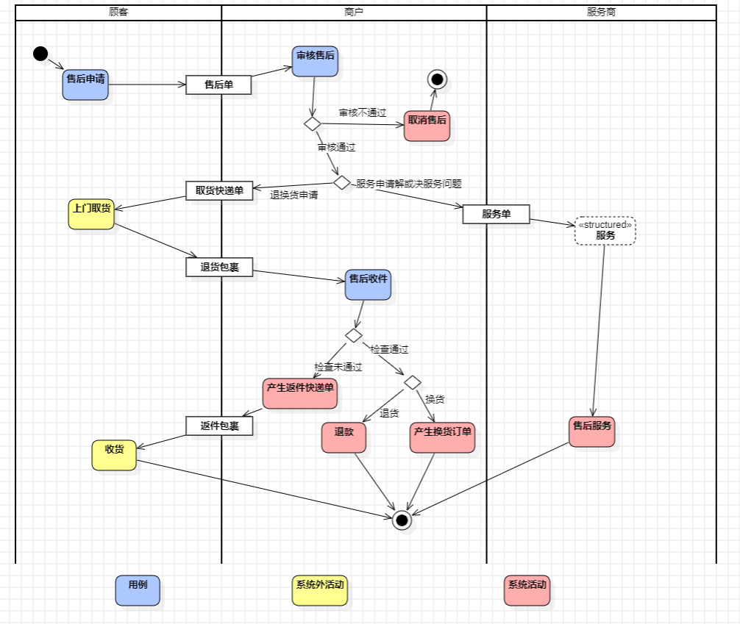
业务流程图
更改重点：
售后需要解决服务不佳的问题
理由：
当服务出现问题时，用户需要有反馈的渠道，而出现问题不应该直接向平台提出仲裁，应该先告知商户服务存在的问题，再由商户协调解决

Slide 37
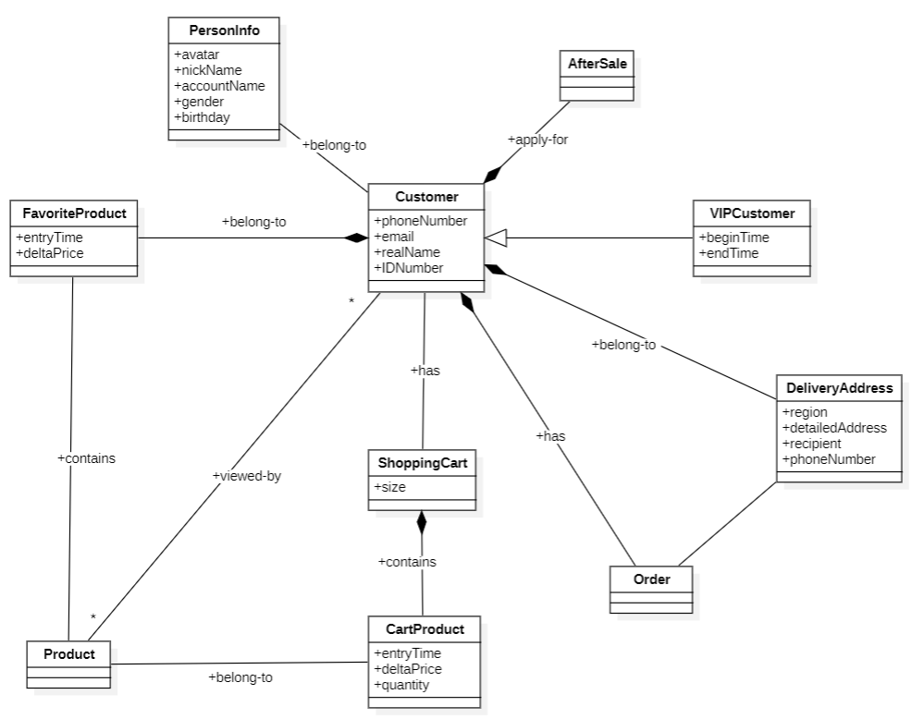
领域模型
重点：
FavoriteProduct: 收藏夹中的商品
CartProduct: 购物车中的商品
DeliveryAddress: 每个顾客可以有多个收货地址
每个收货地址包括收货人、收货人电话号码等信息
每个收货地址对应多个订单

Slide 38
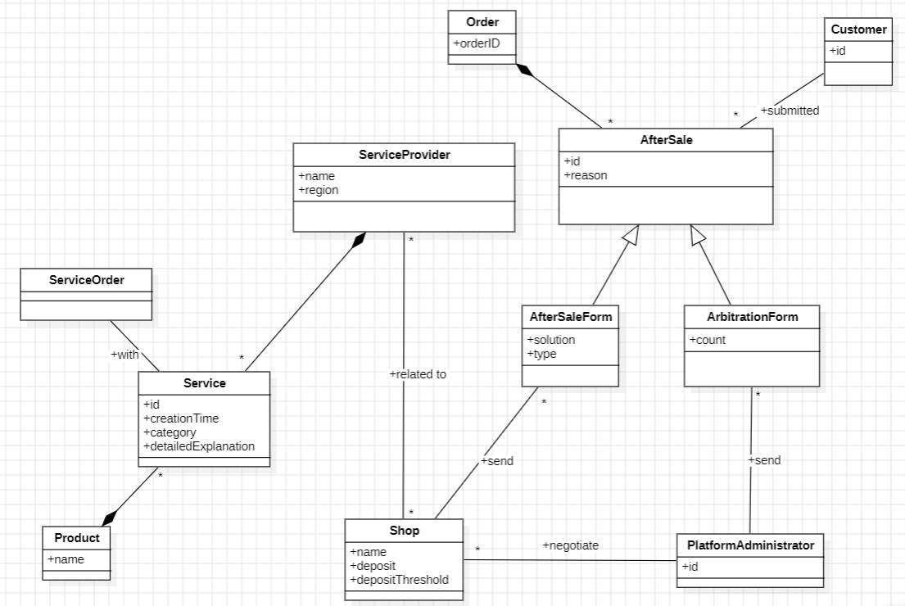
领域模型
售后：
售后包括售后申请和仲裁申请，故：售后类中包括二者都需要的属性，售后与仲裁再对售后父类进行继承
服务：
服务商提供服务，可以从服务信息中导出服务单

Slide 39

Thank You

